Slide 1
МБДОУ «ДСКВ № 2«Рябинка»
Краткосрочный проект
«Расти здоровым малыш»
Разработали: воспитатель группы «Б»
общеобразовательной направленности детей с 3 до 4 лет «Гномики»
О.Л. Артюхова
г. Мегион
2015 год

Slide 2

Участники проекта: воспитатели, дети младшей группы, родители.
Тип проекта: информационно- оздоровительный
По продолжительности: краткосрочный (февраль 2015)
Цель проекта :
сохранение и укрепления здоровья детей через формирование культурно-гигиенических навыков детей дошкольного учреждения

Slide 3

Проблема:
несоблюдение режима дня дошкольного учреждения.
Обоснование проблемы: в целом реализация цели проекта направлена на актуализацию задач воспитания культурно – гигиенических навыков положительного отношения к здоровому образу жизни детей через взаимодействие педагог – ребёнок – родитель.
- неосведомленность родителей о важности режима для психического и физического здоровья детей
-недостаточность знаний родителей о возрастных особенностях детей данного возраста
- нежелание родителей соблюдать режим дня дома в выходной день

Slide 4
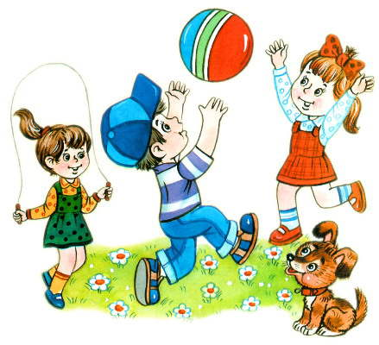
Ожидаемые результаты:
Снижение заболеваемости детей за счет повышения совместной двигательной деятельности детей с родителями;
Приобретение устойчивого культурно-гигиенического навыка;
Организация и соблюдение режима для детей дома;

Slide 5
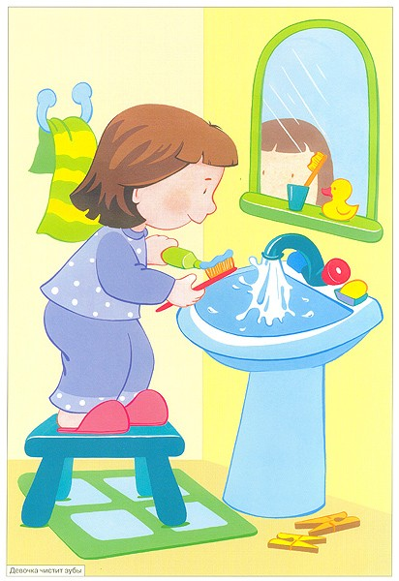
Работа с детьми
1. Беседы:
«Путешествие в царство Гигиены»
«О правильном питании»
«Утром рано не ленись – на зарядку становись»
Цель: Развивать у детей понимание значения необходимости гигиенических процедур (объяснить назначение мытья рук, купания), значение двигательной активности в общем развитии ребенка;
2. Дидактическая игра – занятие «Как нужно ухаживать за собой»
Цели:
Повысить осведомленность ребенка в вопросах ухода за собой;
Классификация принадлежностей для умывания, принятия душа,
расчесывания, подстригания ногтей, чистки зубов;
3. Сюжетно-дидактическая игра «Научи куклу Машу правильно мыть руки»
Цели:
Закреплять навыки детей о необходимости гигиенических процедур;
закреплять умения правильно мыть руки;
4. Чтение:
А. Барто «Девочка чумазая»,
К. Чуковский«Мойдодыр»

Slide 6

Работа с родителями
1. Консультации:
«Организация работы с детьми по формированию культурно – гигиенических навыков»;
«Значении режима дня для сохранения и укрепления здоровья дошкольника»;
«Десять советов родителям о закаливании ребенка»;
2. Наглядная информация:
Оформление информации в уголке для родителей:
-режим дня в детском саду;
-сетка занятий;
Оформление стенда «Расти здоровым малыш»;

Slide 7
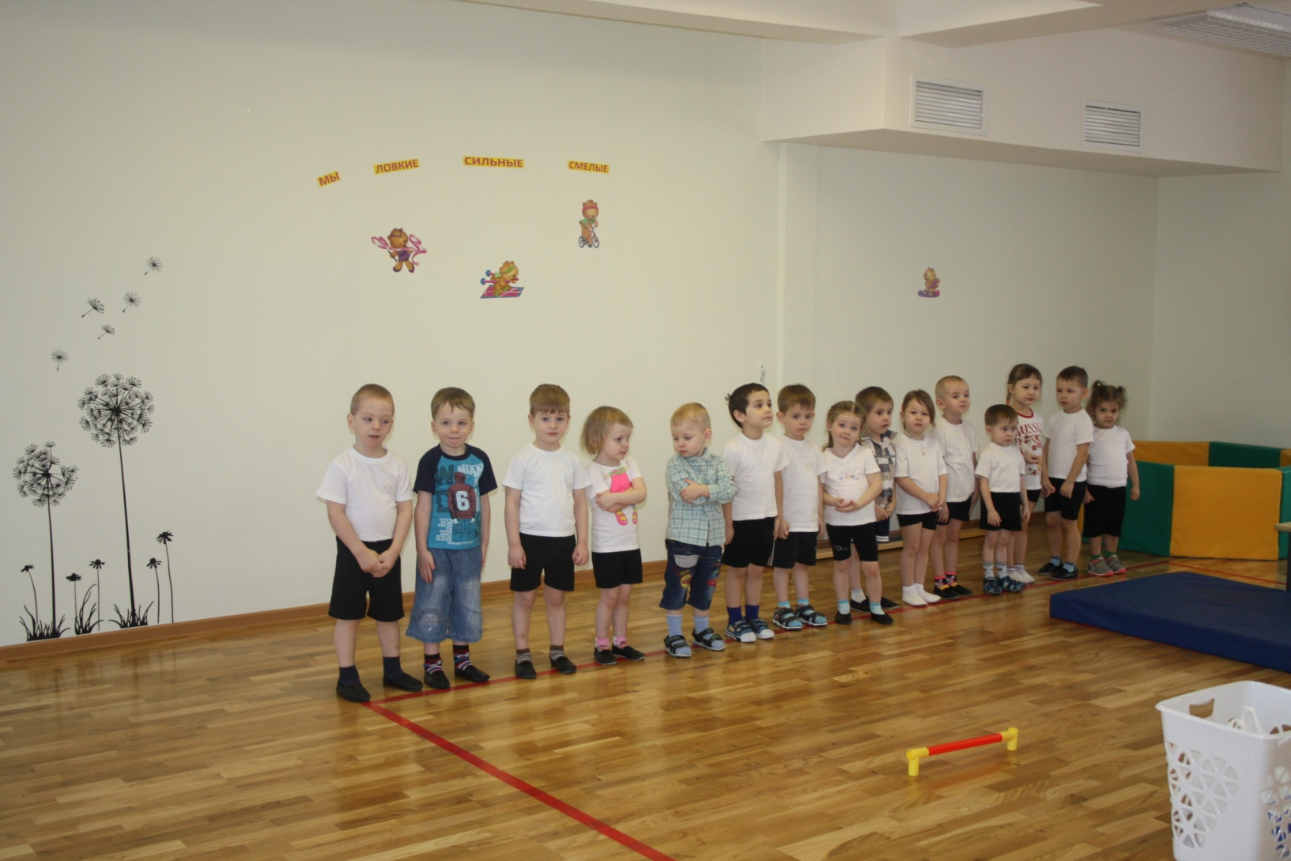
Утром рано не ленись на зарядку становись

Slide 8
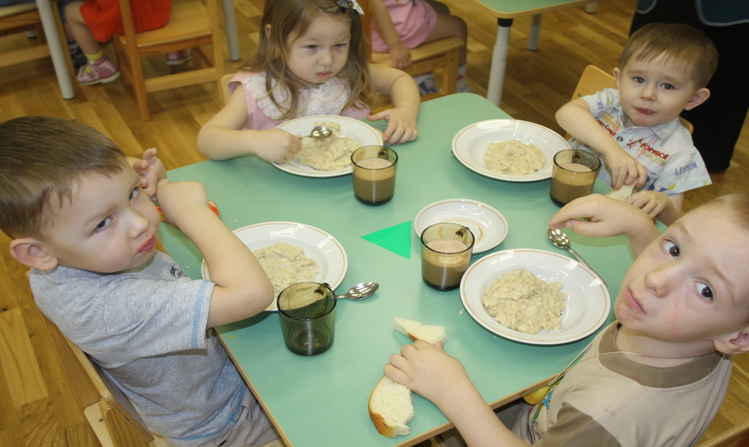
Здоровое сбалансирование питание – залог крепкого иммунитета ребенка

Slide 9
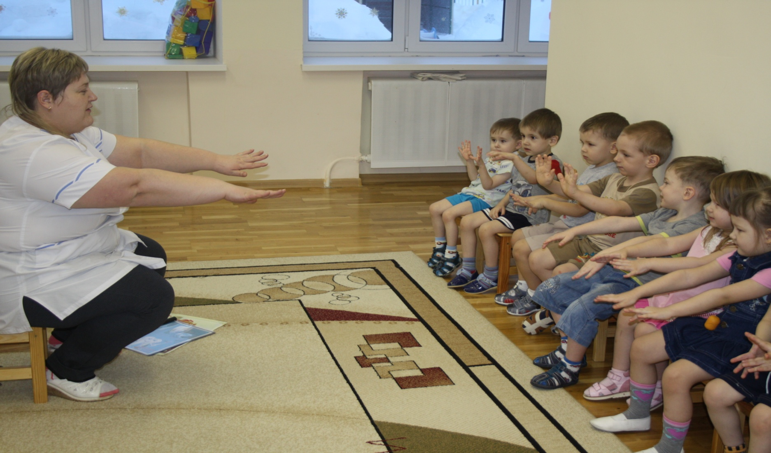
Беседа «Путешествие в царство Гигиены»

Slide 10
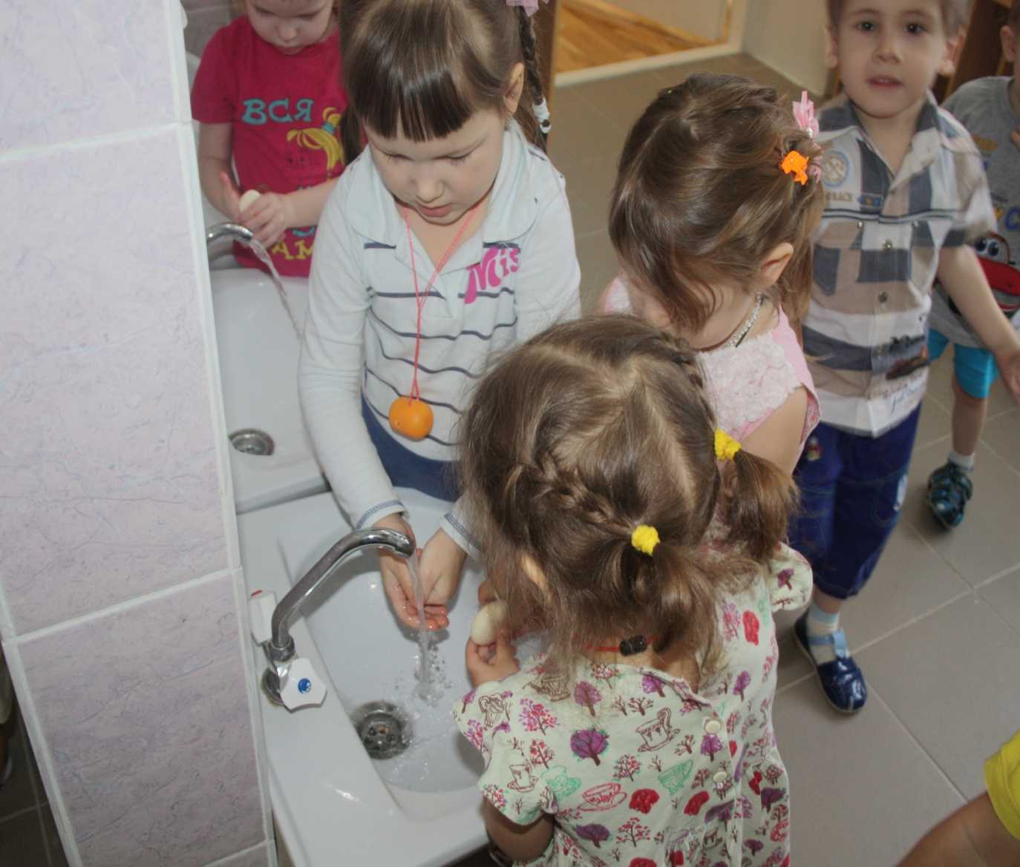
«Научи куклу Машу правильно мыть руки»

Slide 11
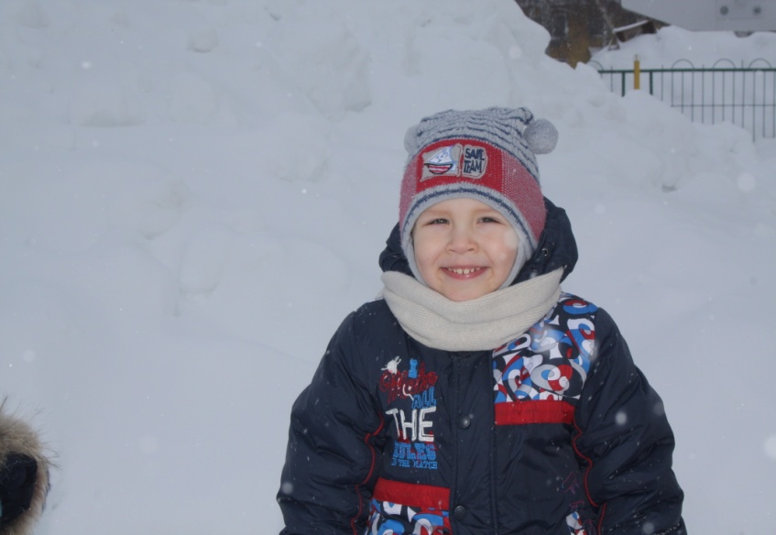
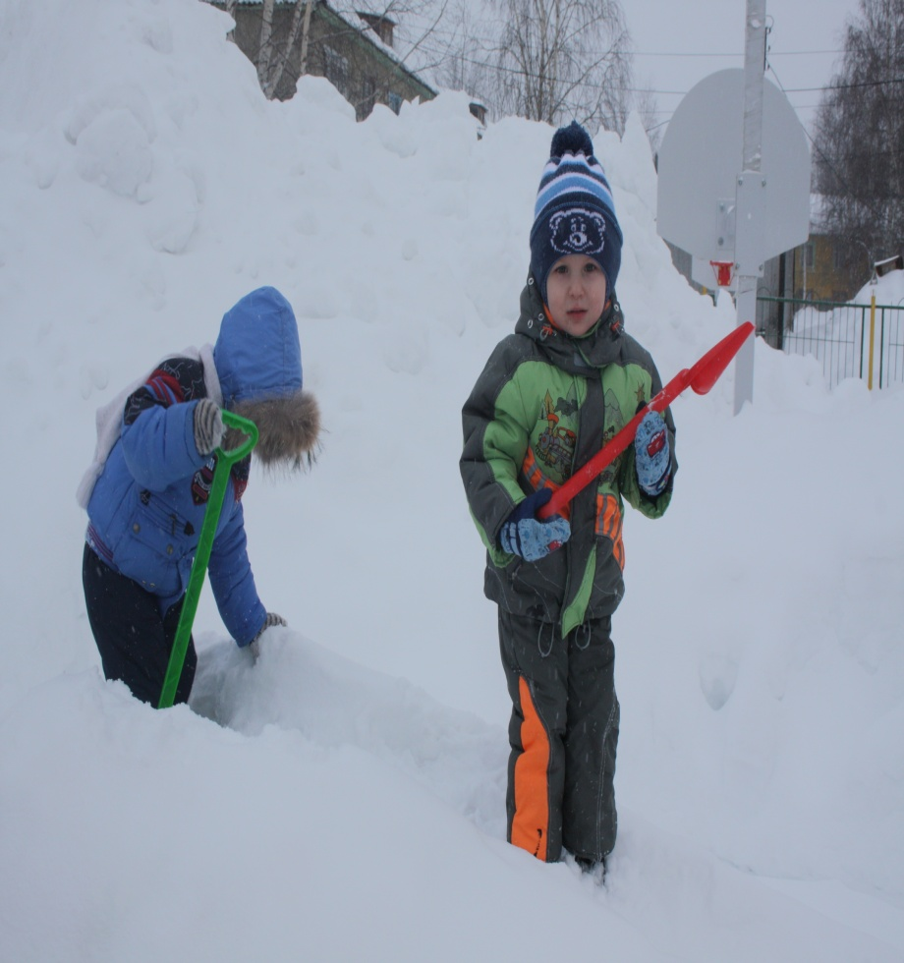
Свежий воздух – лучшее лекарство для ребенка
Уж который год подряд
Чудо-горка ждёт ребят.
Вверх взобрался, вниз скатись
Все с дороги! Берегись!

Slide 12
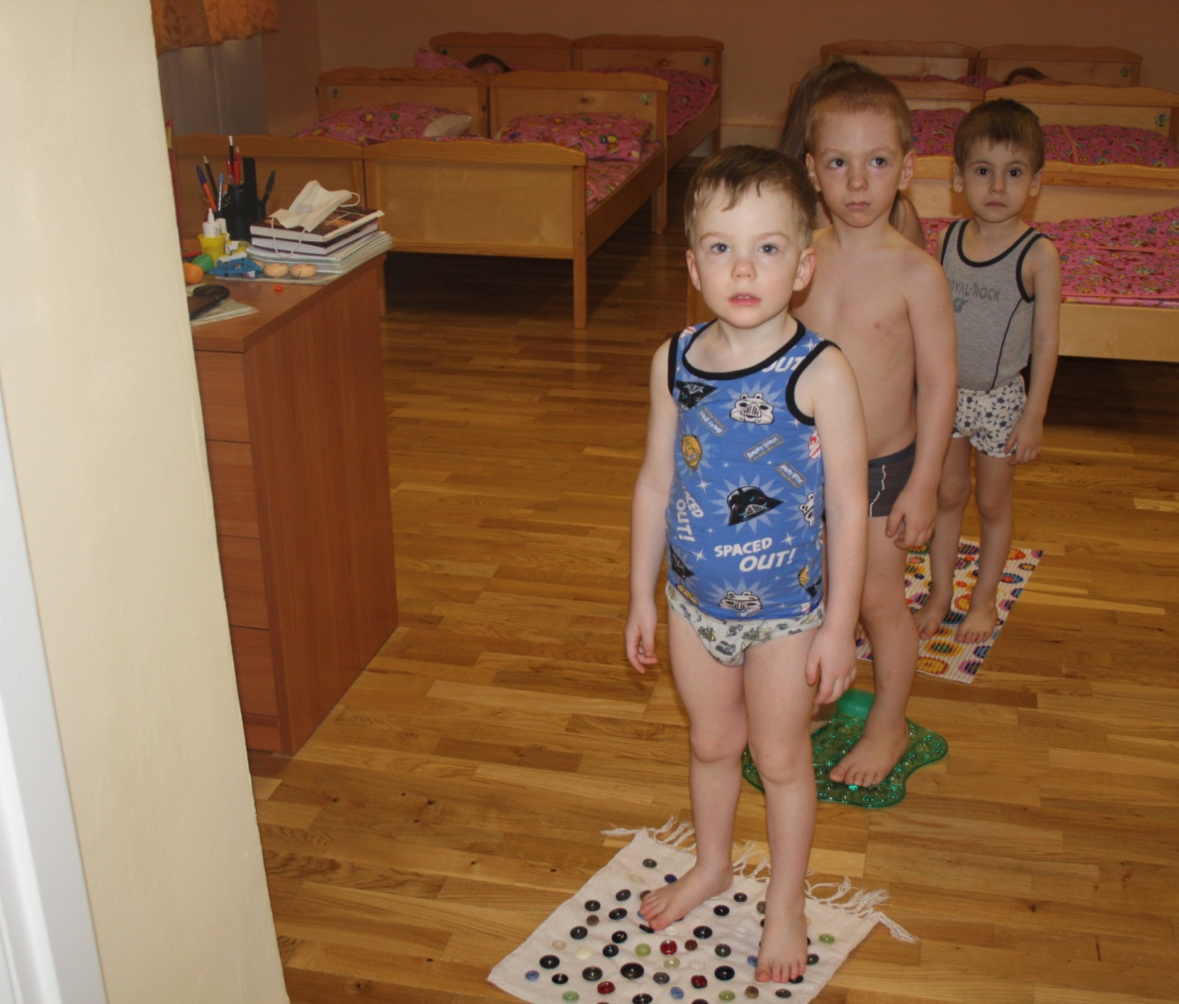
Зарядка после дневного сна
Зашагали наши ножки,
Зашагали по дорожке,
Мы идем, идем, идем,
И здоровья наберем.

Slide 13
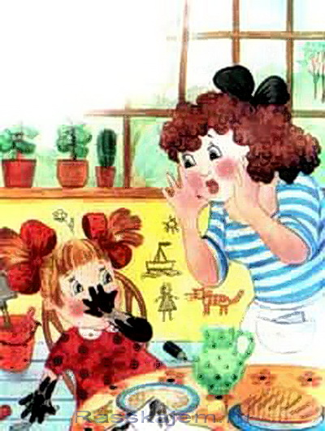
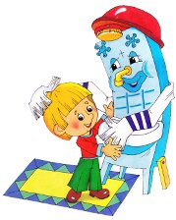
Чтение художественной литературы
Ах ты, девочка чумазая,
где ты руки так измазала?
Чёрные ладошки;
на локтях - дорожки.
(А. Барто)
Да здравствует мыло душистое,
И полотенце пушистое,
И зубной порошок,
И густой гребешок!
(К. Чуковский)

Slide 14
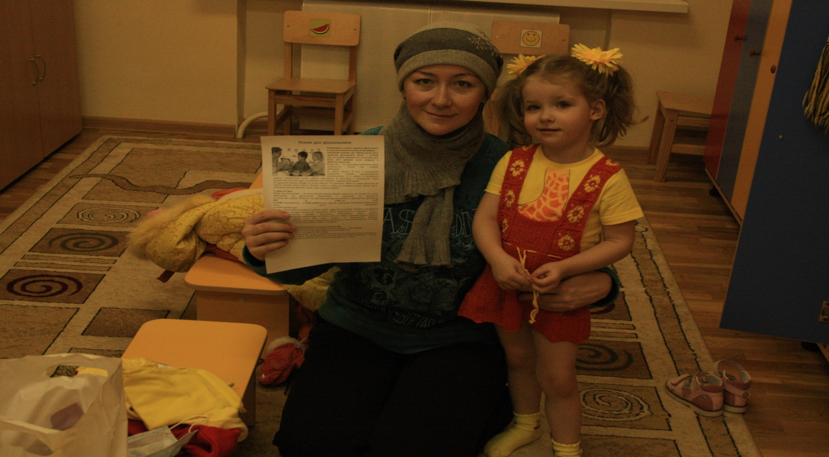
Работа с родителями
«Значение режима дня для сохранения и укрепления здоровья дошкольника»

Slide 15
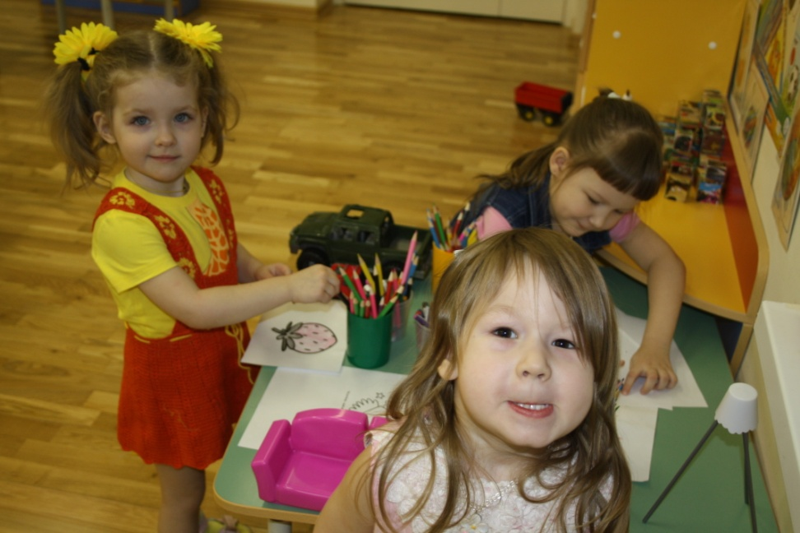
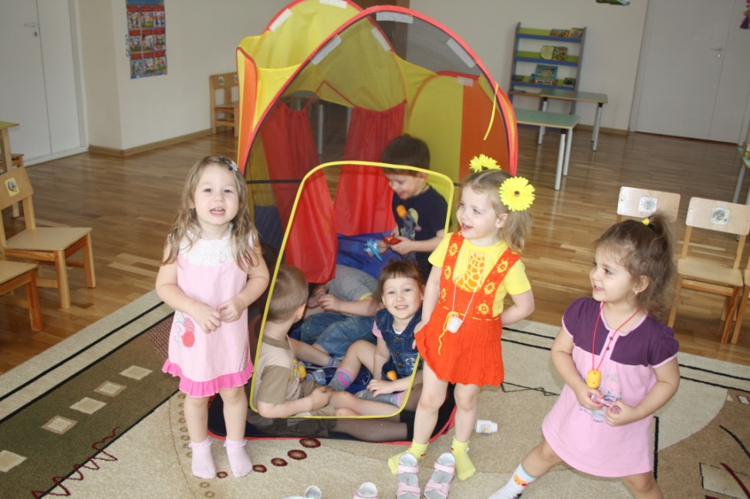
Расти здоровым МАЛЫШ!!!

